Slide 1






تقنية رقمية 1-2
معلم المادة / أ-حسام مساعد الثقفي

Slide 2



معالجة الصور المتقدمة
1
في هذه الوحدة ستقوم بتحرير الصور وتصحيح ألوانها أو تغييرها وإزالة عناصر محددة منها وكذلك إنشاء رسوم متحركة ثنائية الابعاد
محتويات
المنهج
2
التقنية والحياة
في هذه الوحدة ستتعلم بعض الموضوعات المتعلقة بالتطور التقني والذكاء الاصطناعي وكذلك الآثار السلبية للاستخدام الغير صحيح للتقنية
3
البرمجة باستخدام HTML
في هذه الوحدة ستتعلم في هذه الوحدة لغة HTML لإنشاء نموذج جهة اتصال في موقع ويب

Slide 3

الوحدة الأولى
معالجة الصور المتقدمة

Slide 4







STEP
06
المشروع
إنشاء رسومات ثنائية الابعاد
STEP
05
STEP
04
تنقيح الصور
STEP
تحرير الصور
03
✓
STEP
02
الطبقات
✓
STEP
أساسيات تحرير الصور
01

Slide 5

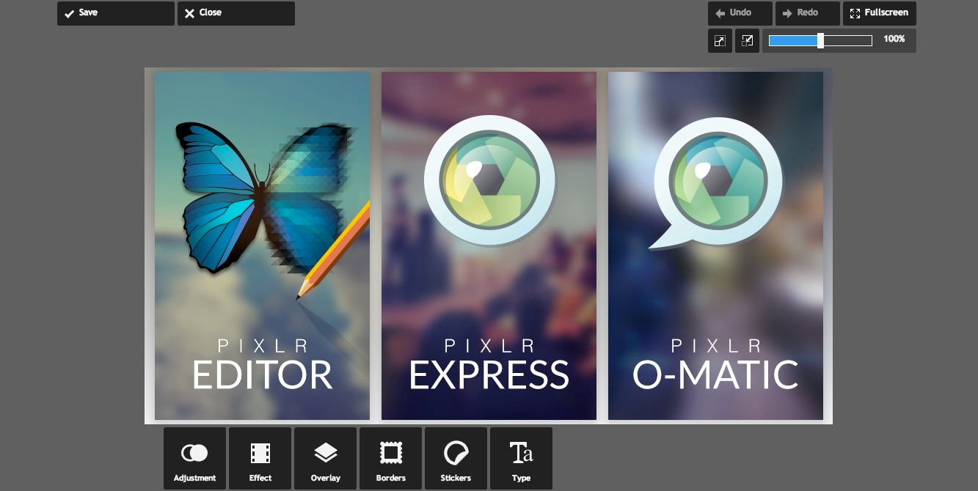
الدرس الثالث
تحرير الصور

Slide 6




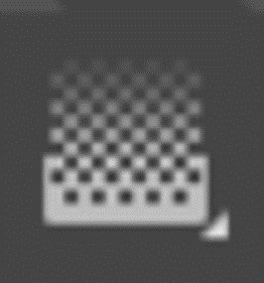

الطبقات
مراجعة الدرس السابق
- قم بتوصيل الشكل الصحيح في ما يلي :
أداة تغير الحجم
أداة التدرج اللوني
أداة إضافة النص
أداة التدوير

Slide 7
استخدام أداة الإيضاح للصورة
1
أهداف الدرس الثالث
استخدام أداة السطوع والتباين للصورة
2
استخدام أداة درجة اللون والتشبع للصورة
3
تصحيح التشويه الناتج عن عدسة الكاميرات
4
تصحيح صورة باستخدام أداة إصلاح المنظور
5
تطبيق مرشح من المرشحات على الصورة
6

Slide 8
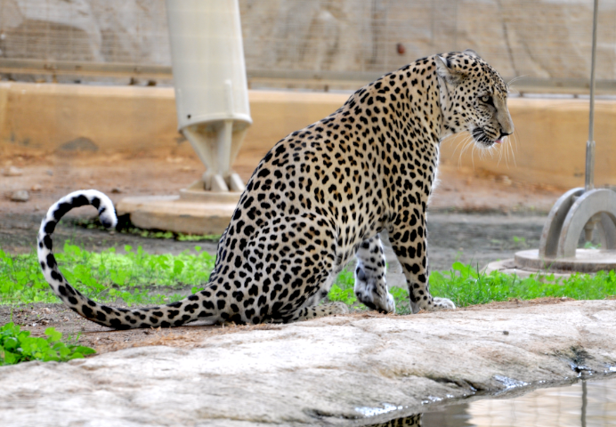
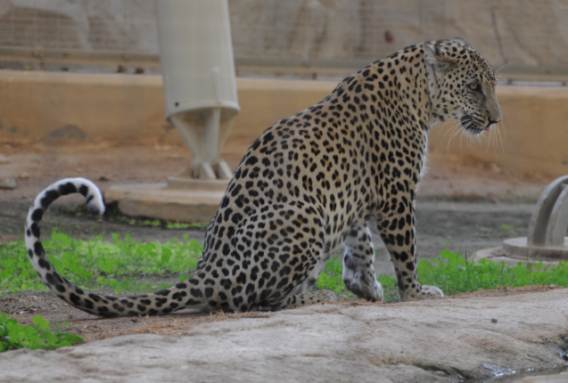
نشاط استفتاحي
ما الاختلاف بين الصورتين ؟!

Slide 9
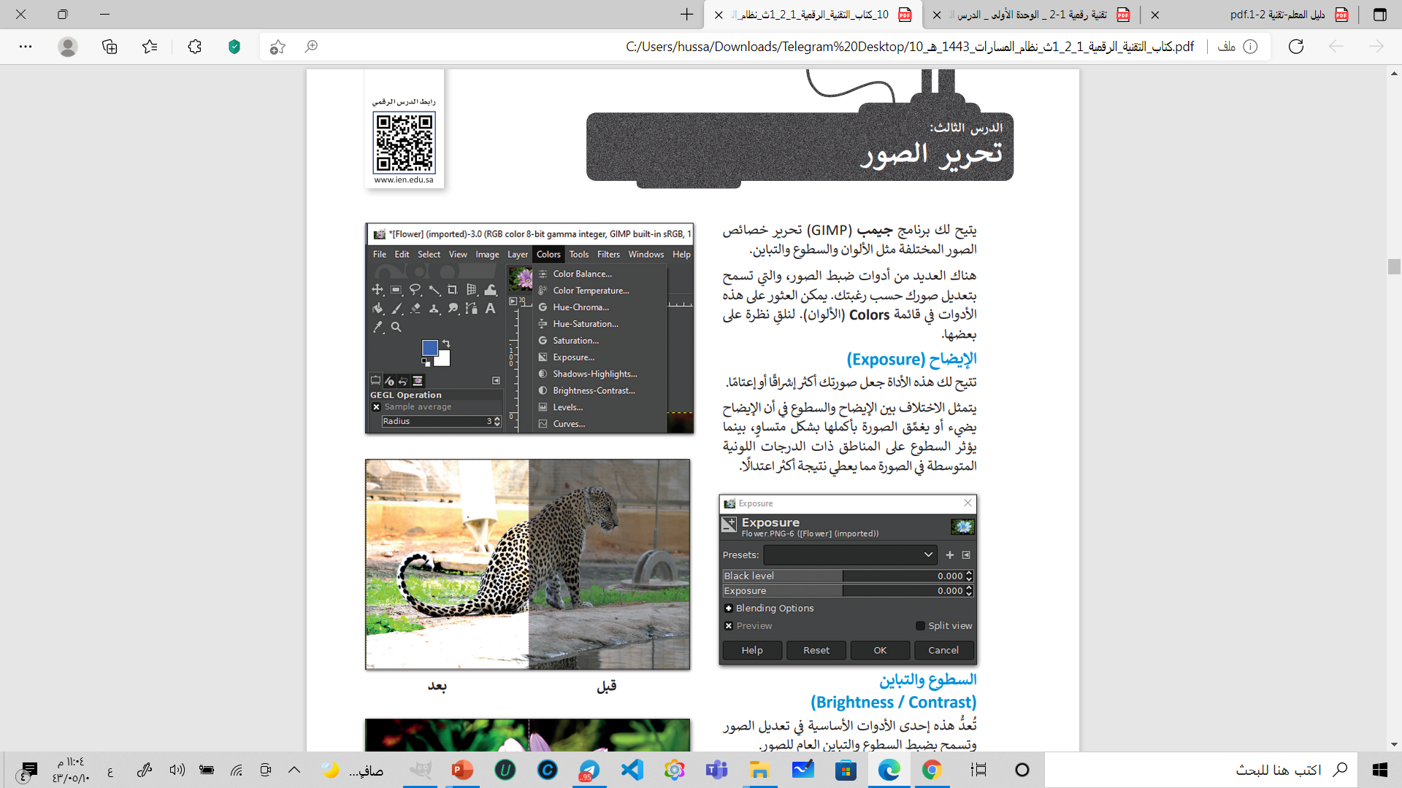
استخدام أداة الايضاح للصورة :
- تتيح لك هذه الأداة جعل الصورة أكثر إشراقاً أو إعتاماً .
- تتحكم هذه الأداة في شدة إضاءة الصورة أو درجة تعتيمها بشكل متساوي على كامل الصورة
- يمكن العثور على هذه الأداة من قائمة الألوان (COLOR) في شريط القوائم

Slide 10
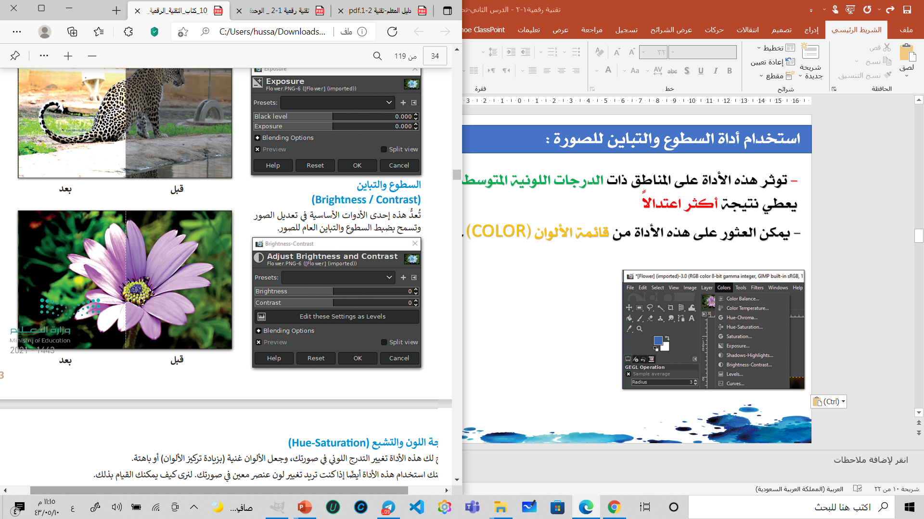
استخدام أداة السطوع والتباين للصورة :
- تؤثر هذه الأداة على المناطق ذات الدرجات اللونية المتوسطة في الصورة مما يعطي نتيجة أكثر اعتدالاً
- يمكن العثور على هذه الأداة من قائمة الألوان (COLOR) في شريط القوائم

Slide 11
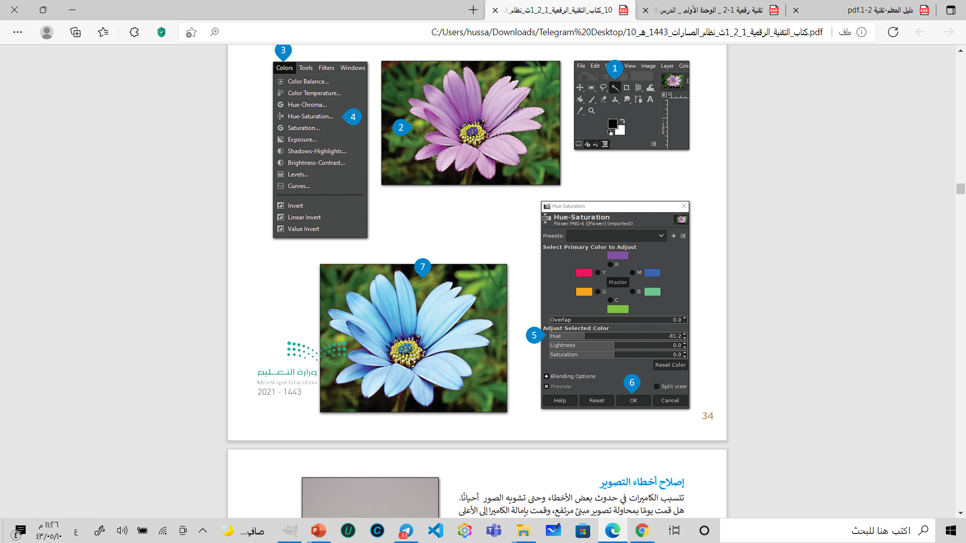
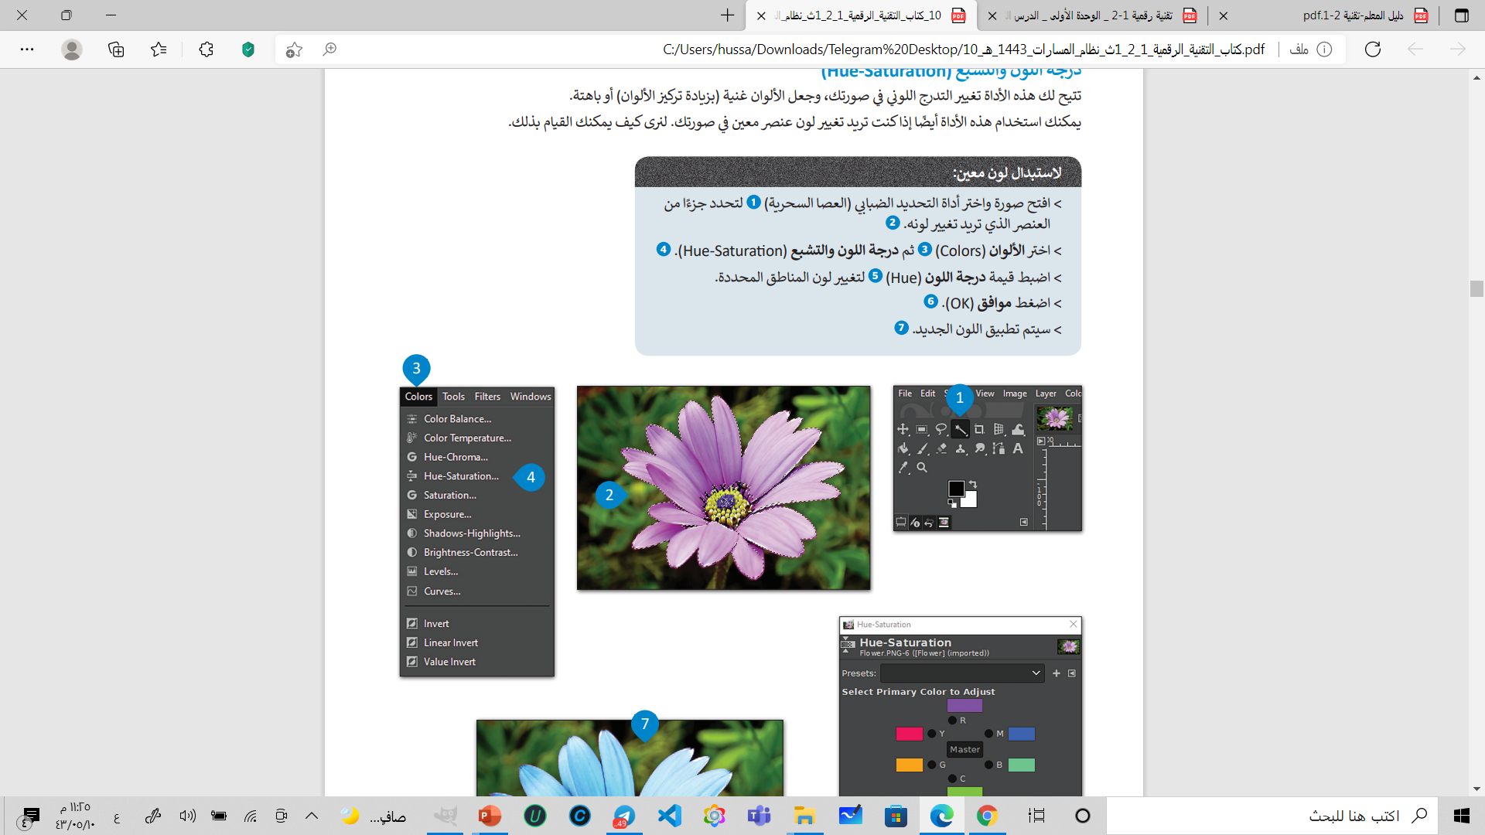
استخدام أداة اللون والتشبع للصورة :
- تتيح لك هذه الأداة تغيير التدرج اللوني في صورتك وجعل الألوان غنية أو باهتة.
- تسمح لك هذه الأداة بتغيير عنصر معين في الصورة من خلال تحديده.
- يمكن العثور على هذه الأداة من قائمة الألوان (COLOR) في شريط القوائم.

Slide 12
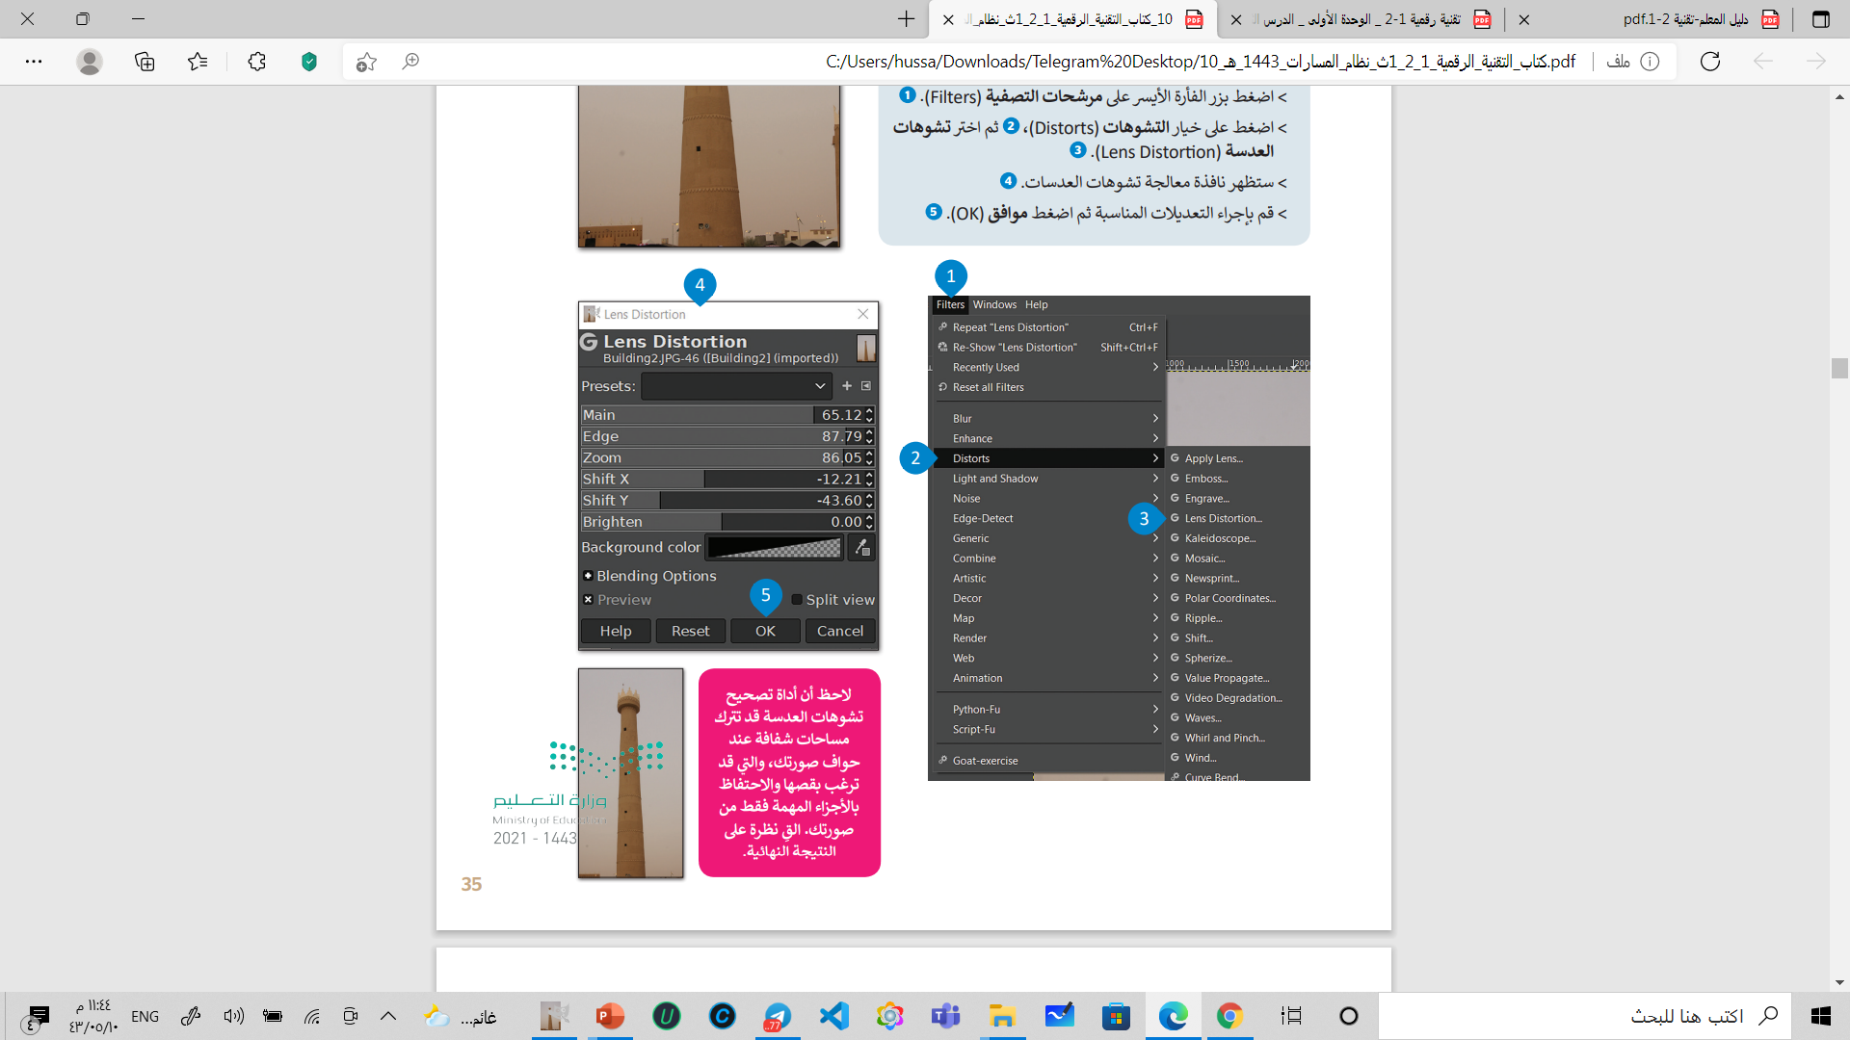
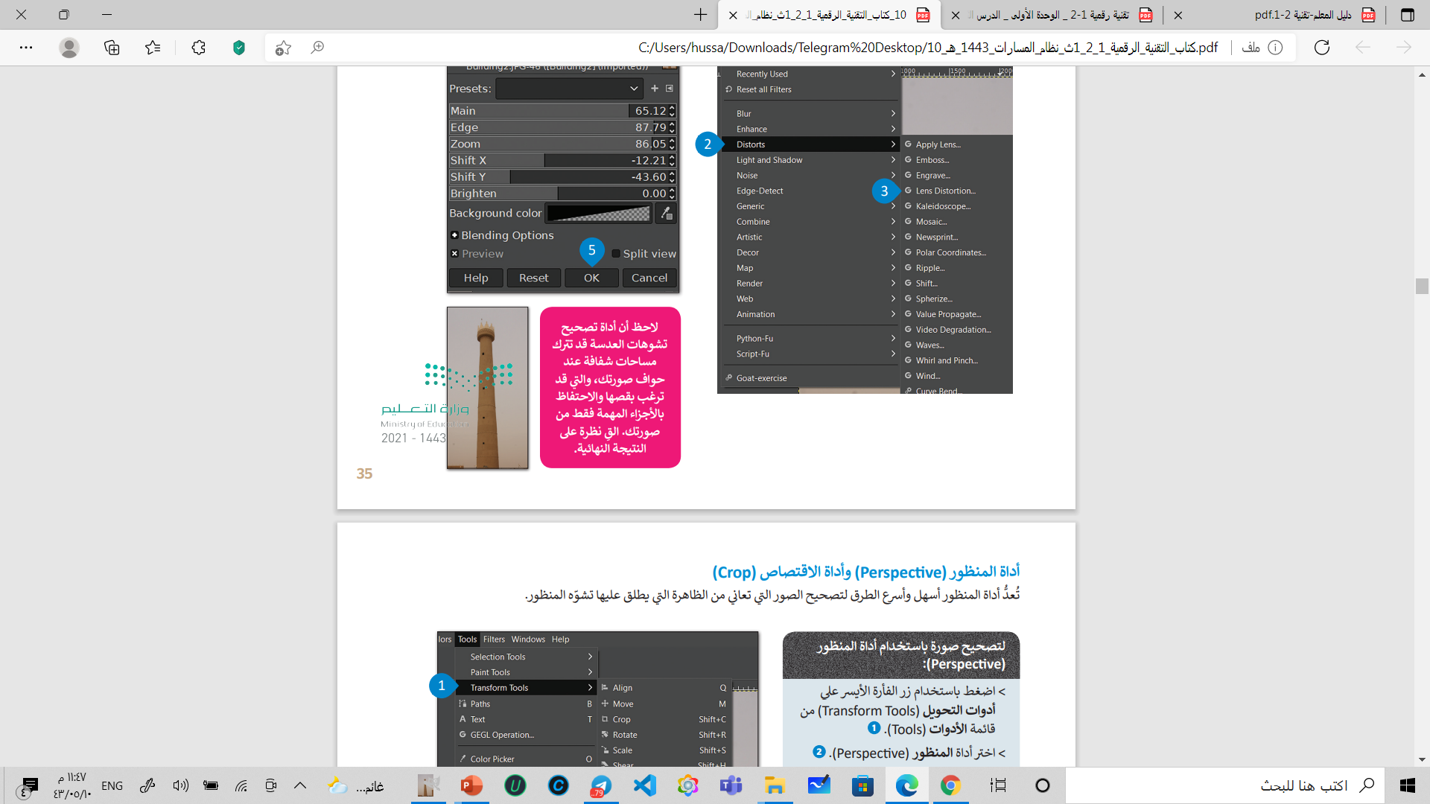
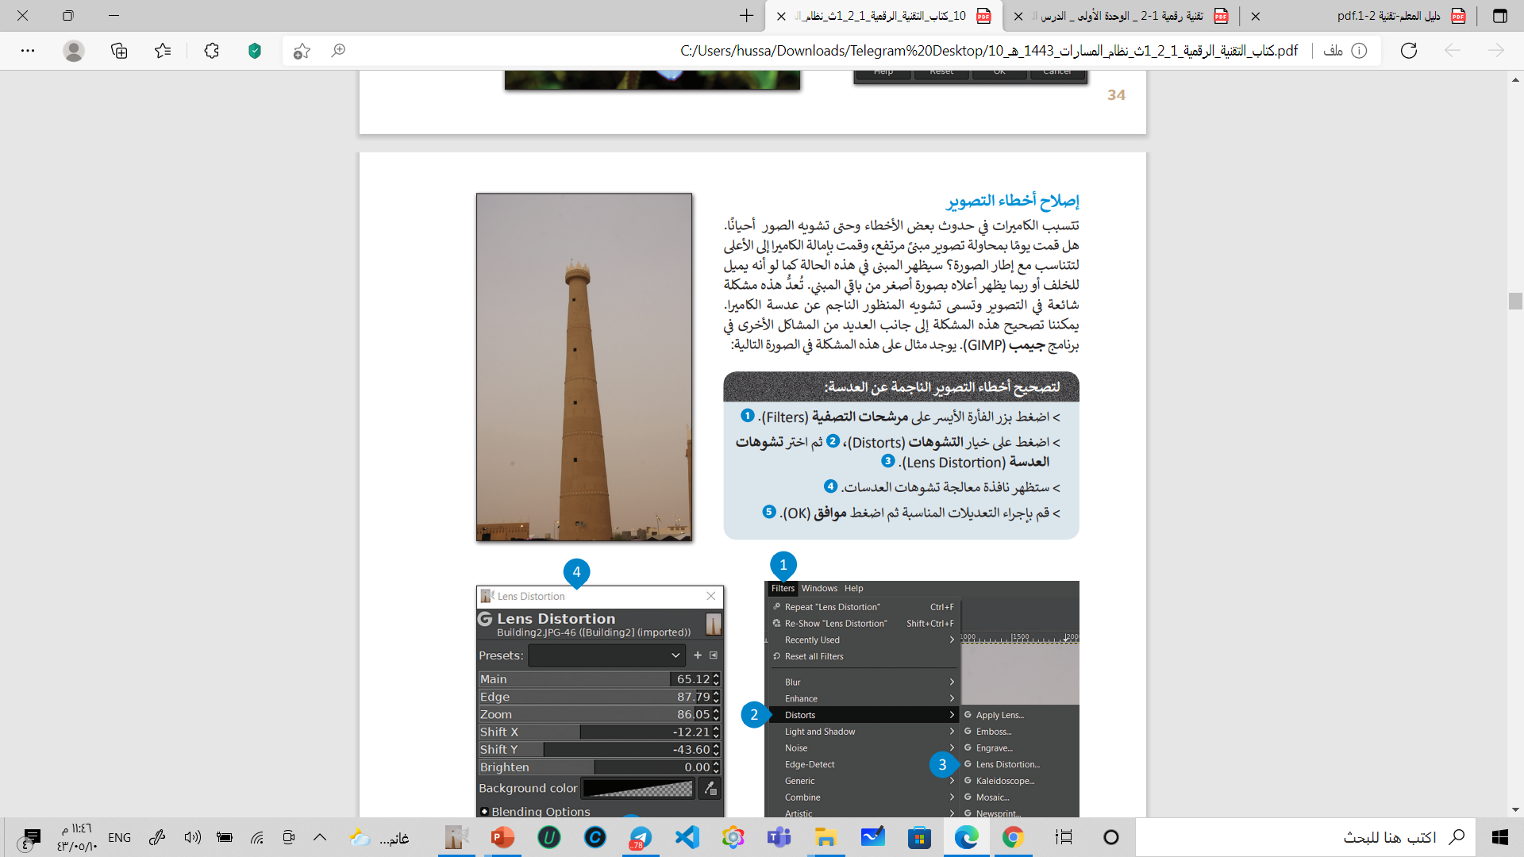
تصحيح التشويه الناتج عن عدسة الكاميرات :
- يمكن تصحيح التشويه الناتج عن عدسه الكاميرا باستخدام مرشحات التصفية
- يمكن العثور على هذه المرشحات من قائمة المرشحات (Filters) في شريط القوائم

Slide 13
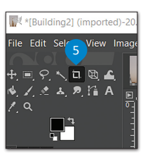
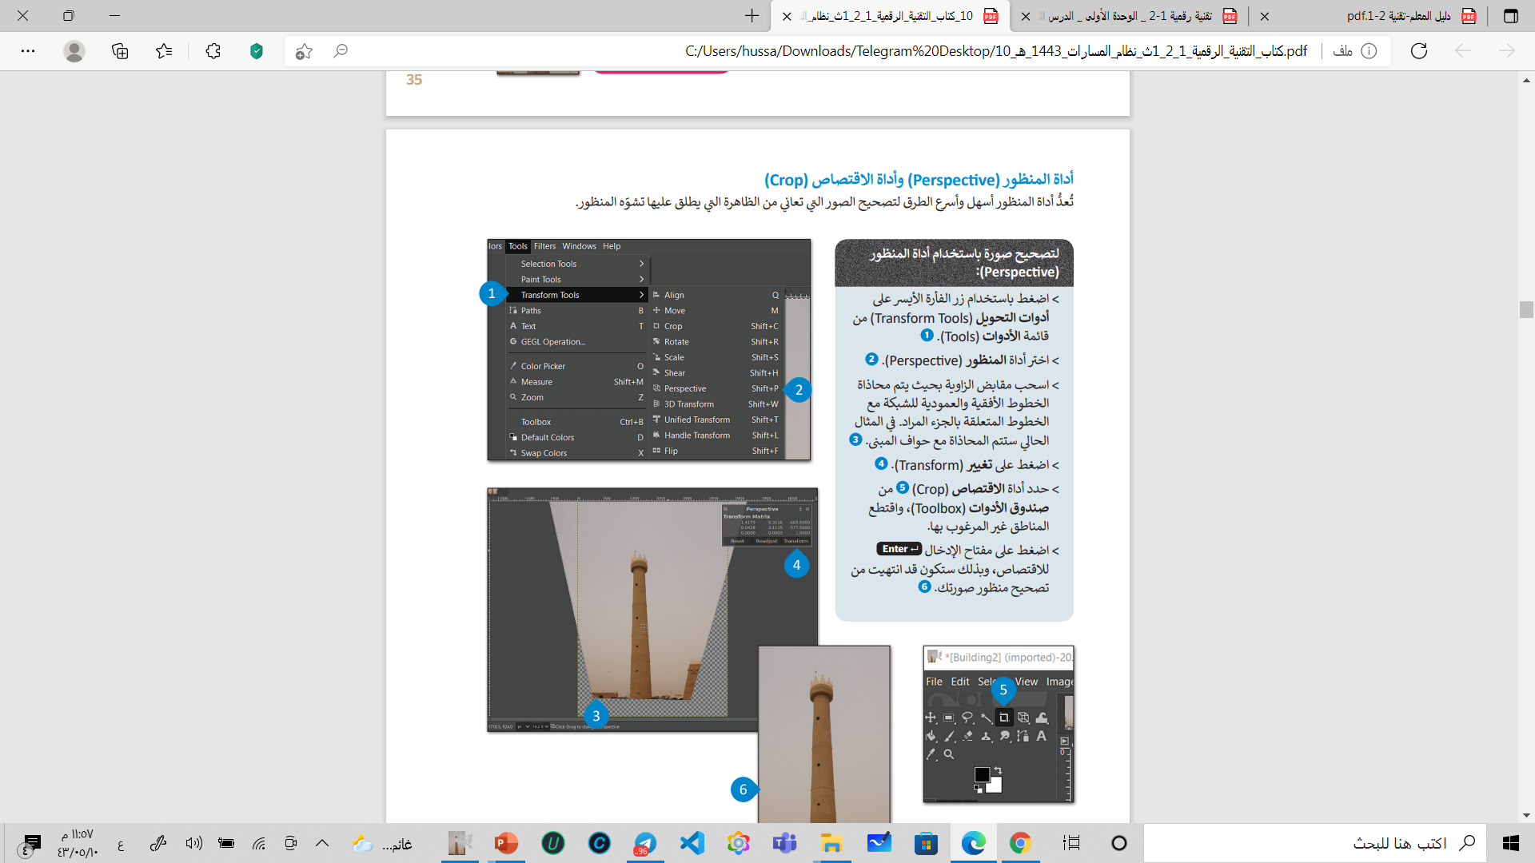

تصحيح صورة باستخدام أداة المنظور وأداة الاقتصاص:
- تستخدم أداة المنظور في تصحيح الصور التي بها تشوه منظور .
- تستخدم أداة الاقتصاص لاقتصاص الجزء المراد الاحتفاظ به من الصورة بعد التصحيح.
- يمكن العثور على هذه الأدوات من قائمة أدوات (Tools) في شريط القوائم

Slide 14
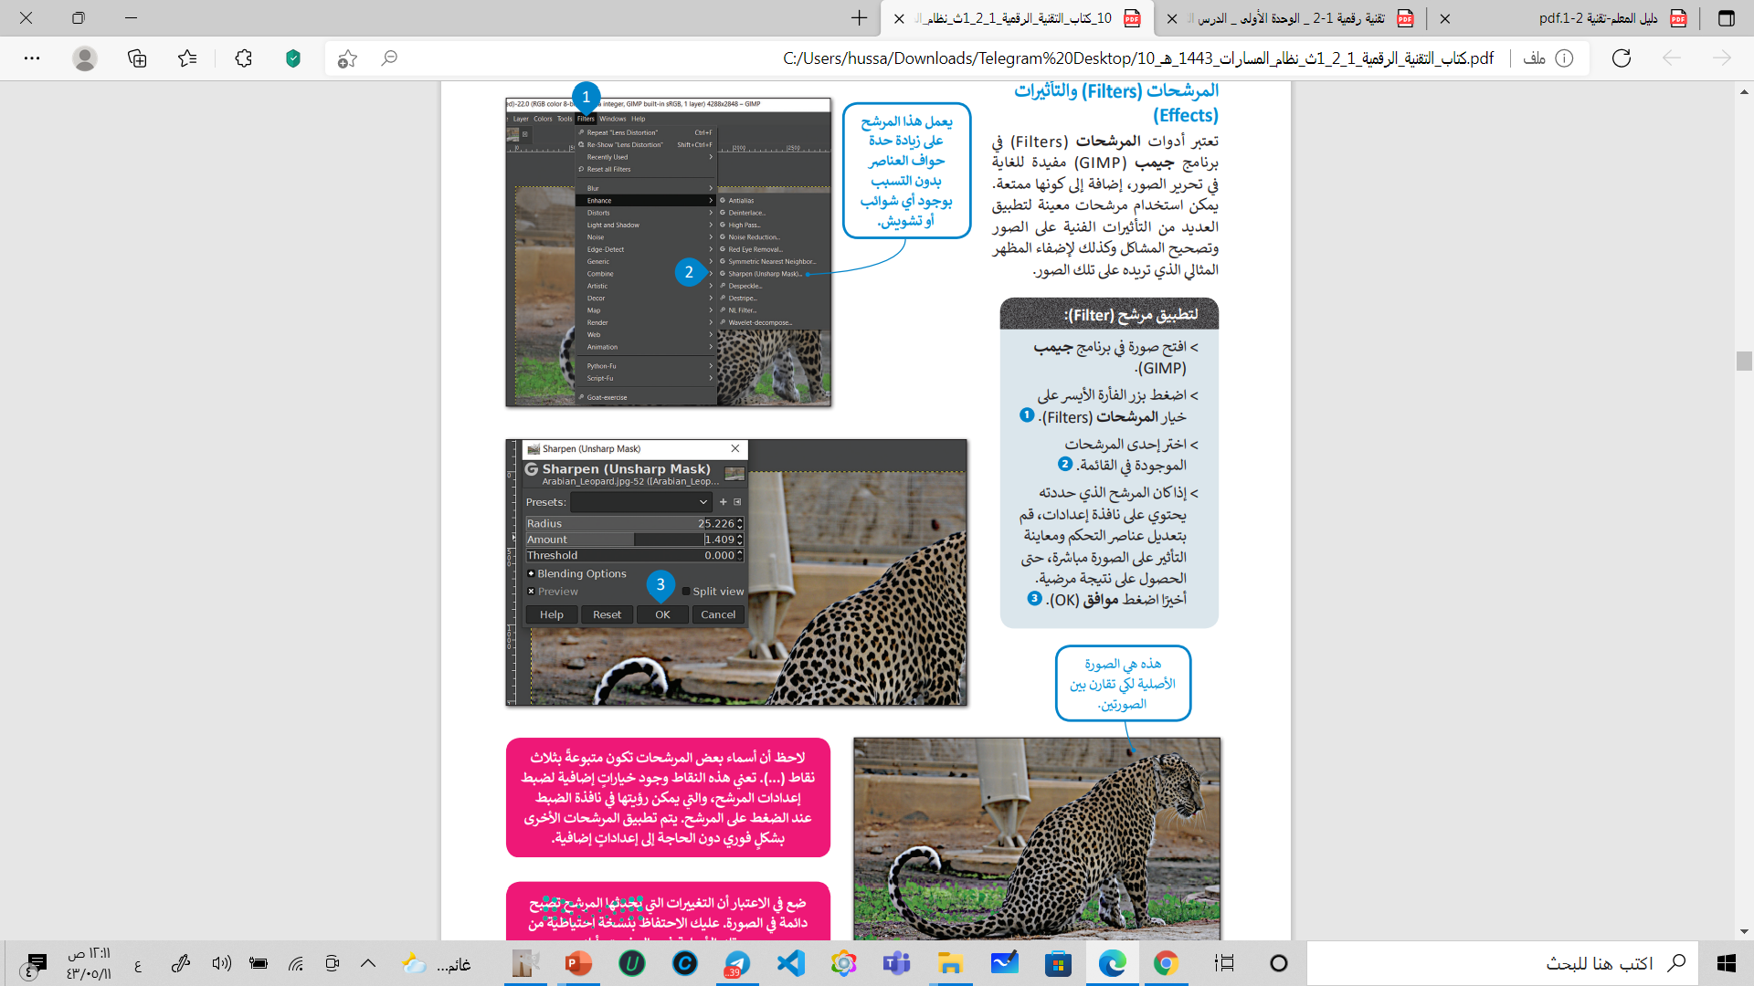
تطبيق مرشح من المرشحات على الصورة :
- تعتبر أدوات المرشحات مفيدة وممتعة في تحرير الصور.
- تستخدم أدوات المرشحات لإضافة مظهر مثالي على الصور .
- يمكن العثور على هذه المرشحات من قائمة المرشحات (Filters) في شريط القوائم

Slide 15
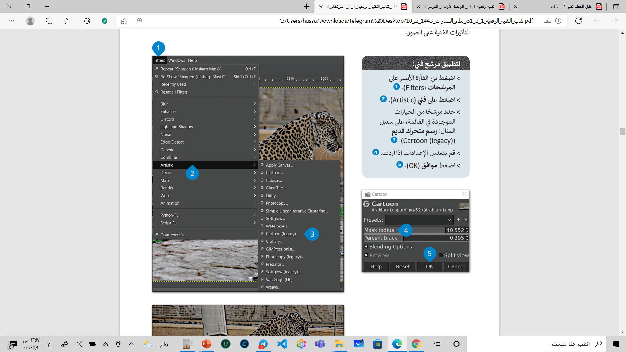
إضافة مرشحات فنية :
- يمكن إضافة مرشحات فنية على الصور والتي تتيح إدخال المزيد من التأثيرات الفنية

Slide 16


أو
تقويم ختامي
تسمح لك المرشحات بإضافة مظهر مثالي للصور
1
لا يمكن تصحيح التشويه الناتج من عدسة الكاميرا
2
لا يوجد هناك أي اختلاف بين الايضاح والسطوع
3
4
المرشحات الفنية تتيح إدخال المزيد من التأثيرات الفنية على الصور

Slide 17

نهاية الدرس الثالث

